Slide 1


CHỦ ĐỀ :
ĐỒ CHƠI THÚ VỊ
Notes:
更多精彩模板请关注【沐沐槿PPT】https://mumjin.taobao.com/

Slide 2



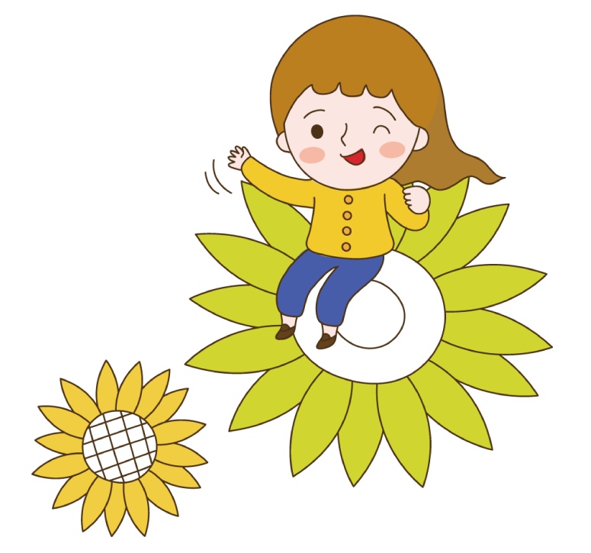


Bài 3 :
Con rối đáng yêu
( Tiết 1 )

Slide 3

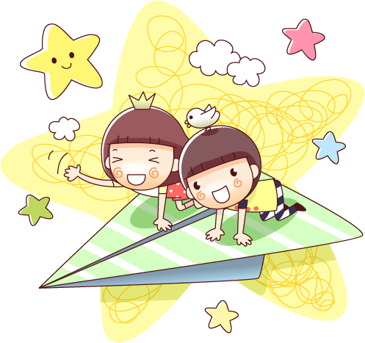




KHỞI ĐỘNG
1 Phút làm sạch lớp

Slide 4
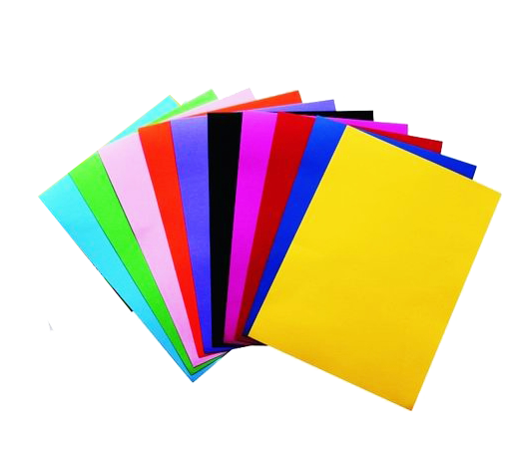
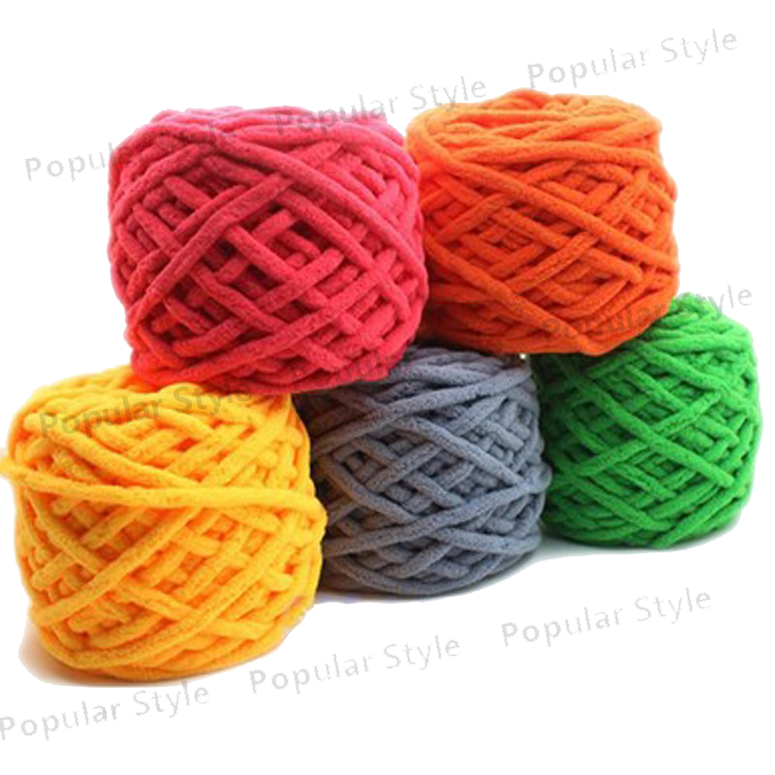

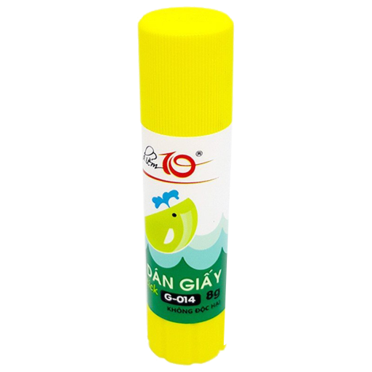
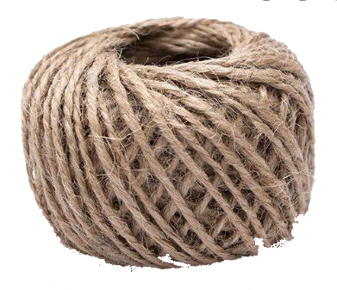
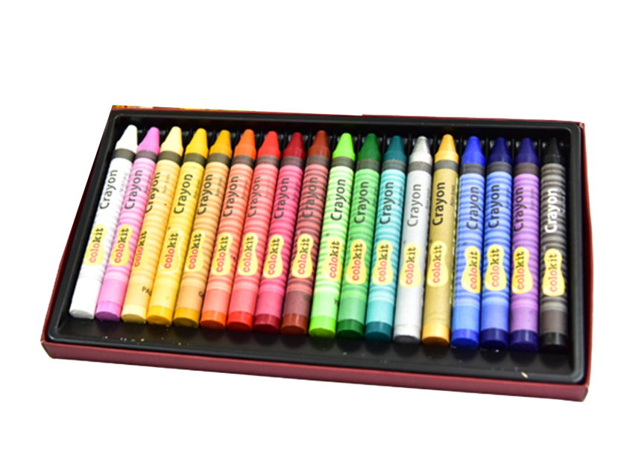
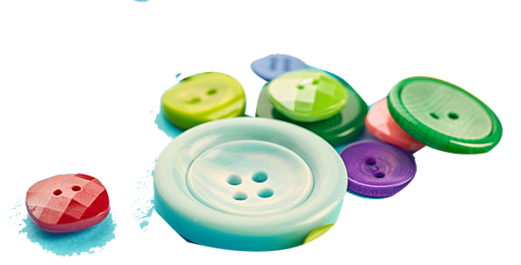
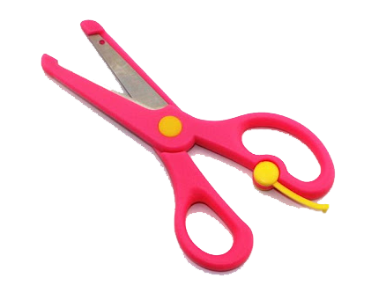
Chuẩn bị đồ dùng học tập

Slide 5
Hoạt động 1
Khám phá
o

Slide 6
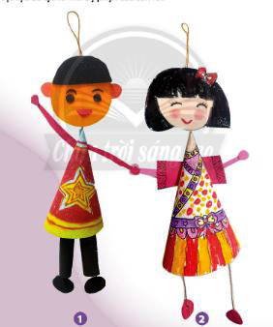
( Khám phá hình con rối )
Quan sát hình và chỉ ra
. Các bộ phận của con rối
. Vật liệu để tạo ra mỗi bộ phận của con rối

Slide 7
Hoạt động 2
Kiến tạo kiến thức – kĩ năng
o

Slide 8

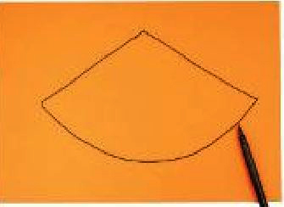


Cách tạo hình con rối
Bước 1

Slide 9
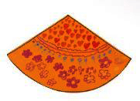

Bước 2

Slide 10
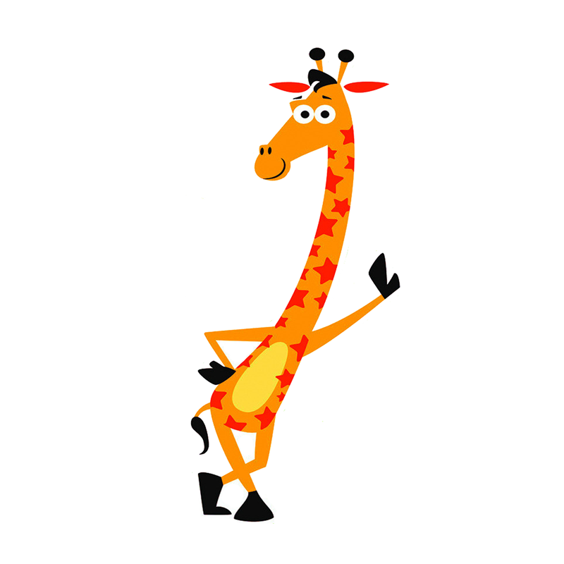

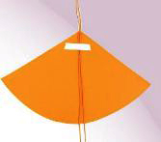
Bước 3

Slide 11
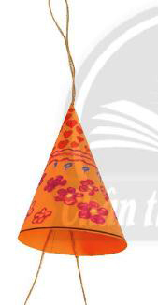
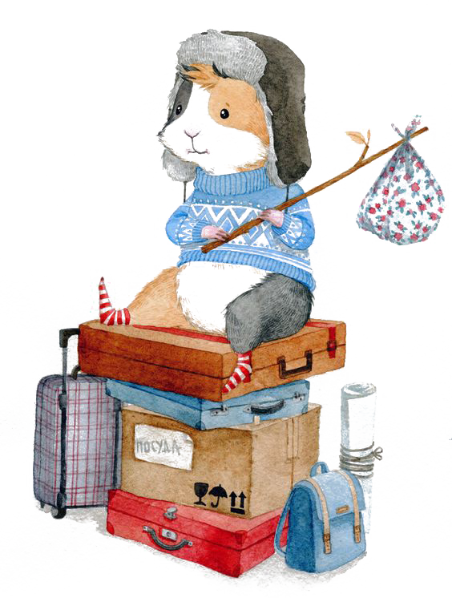
Bước 4

Slide 12

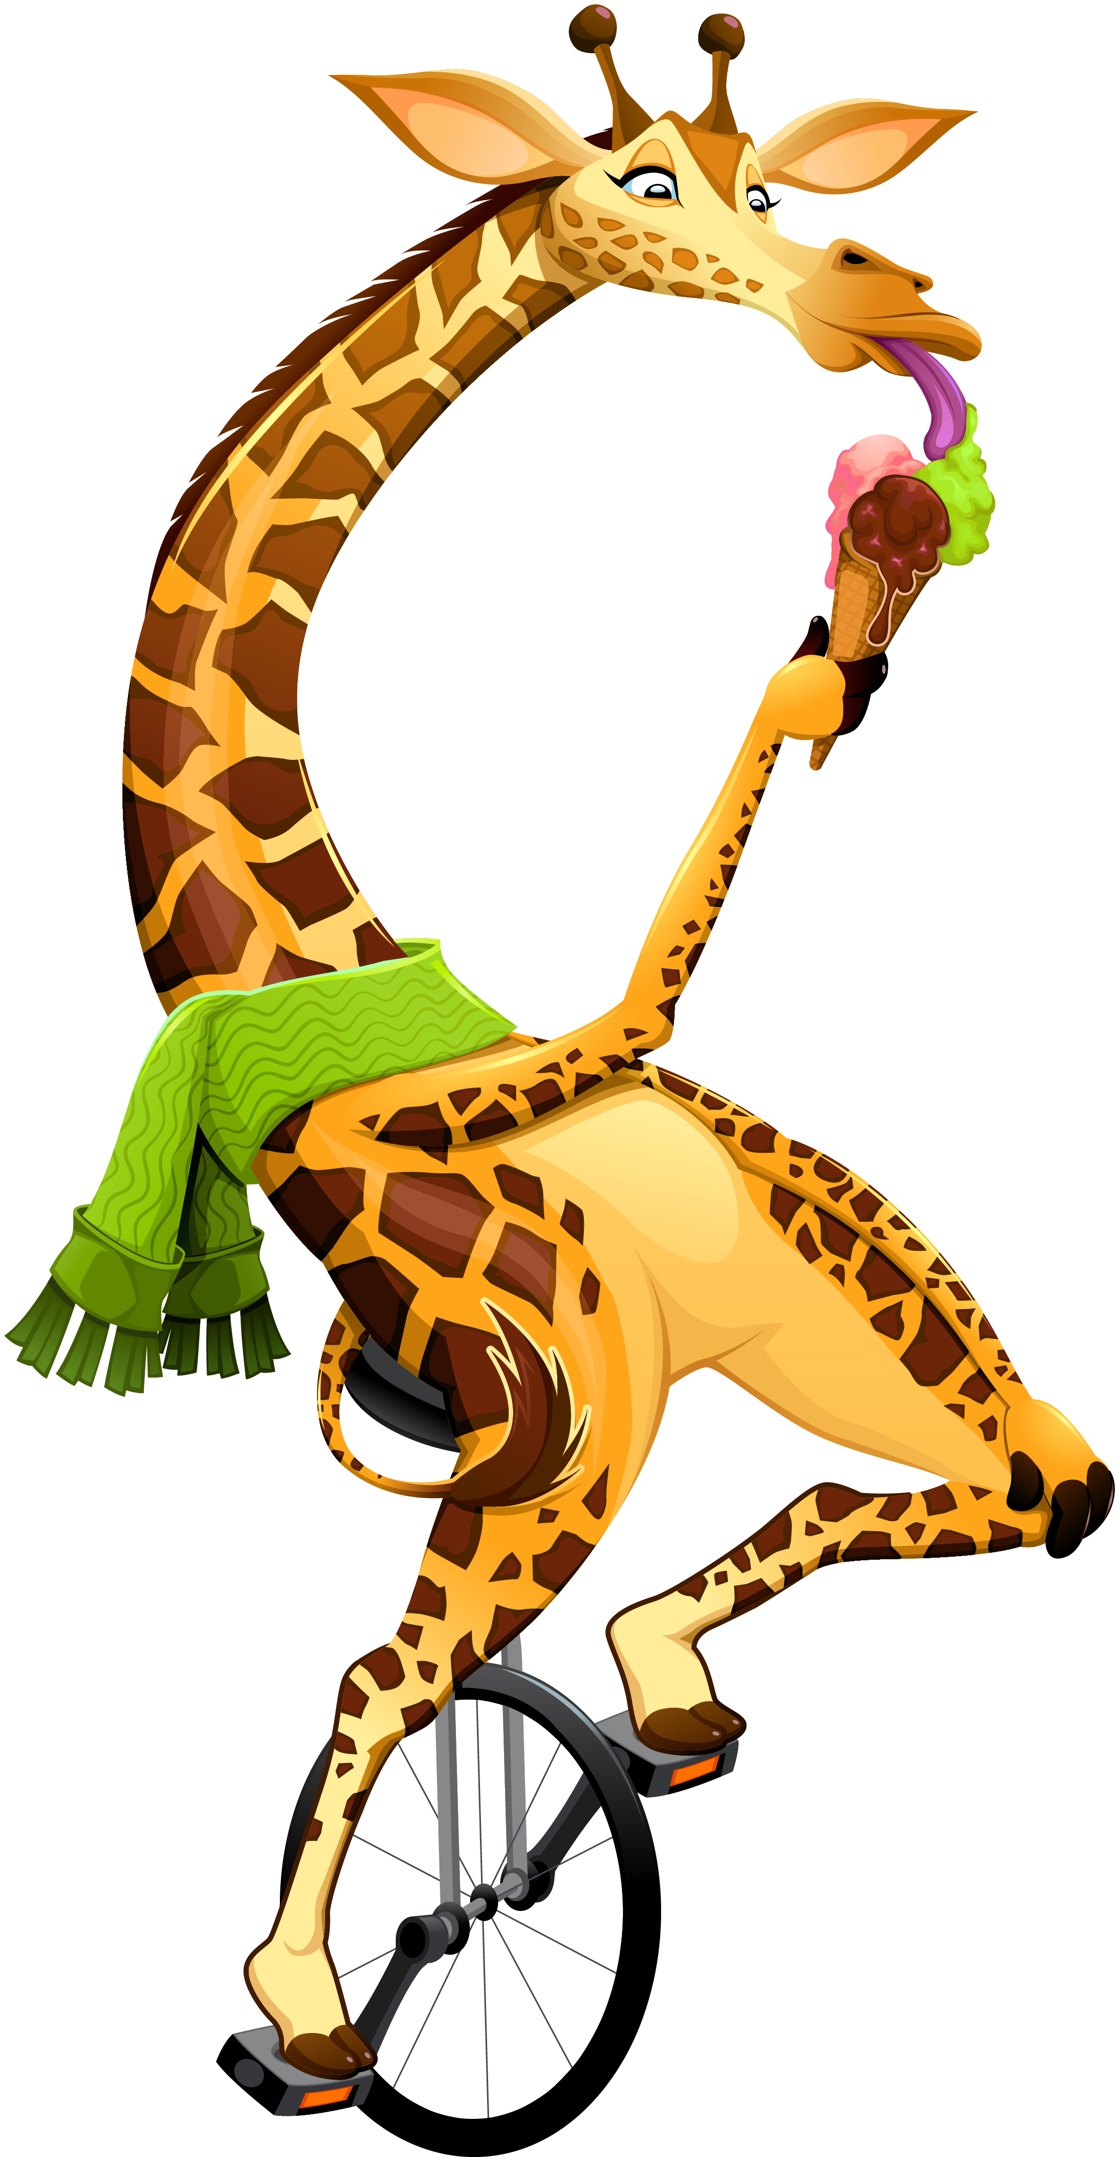
Bước 5

Slide 13

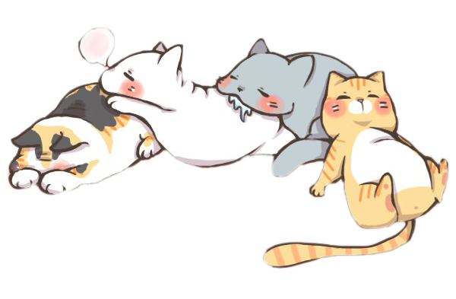


Bạn nhớ nhé !
Kết hợp hình cắt dán, giấy
Với dây có thể tạo được
Con rối đơn giản .

Slide 14

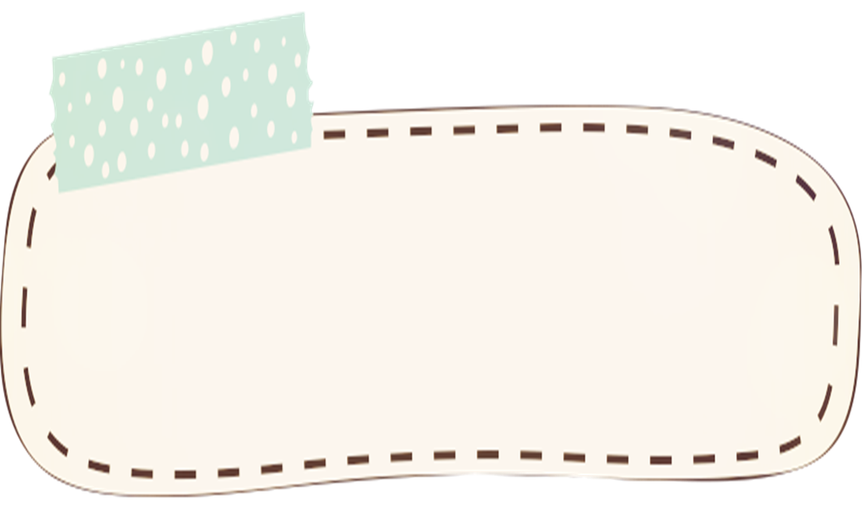
Tham khảo hình dưới đây
để có thêm ý tưởng
Tạo hình

Slide 15


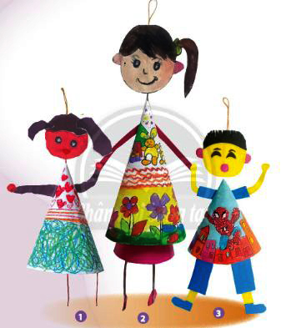

Slide 16

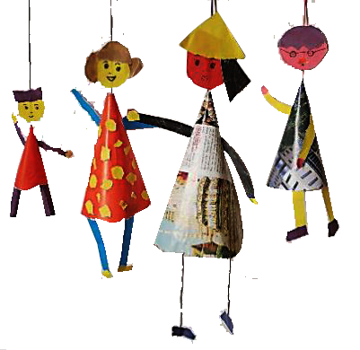
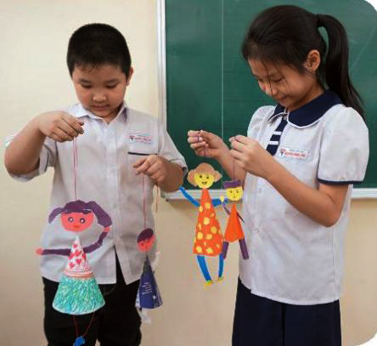

Slide 17
Hoạt động 3
Luyện tập – sáng tạo
o

Slide 18

Yêu cầu học sinh thực hành nhóm cá nhân.
Tạo hình con rối ngộ nghĩnh từ vật liệu tìm được
l

Slide 19
Hoạt động 4
Phân tích - đánh giá
o

Slide 20

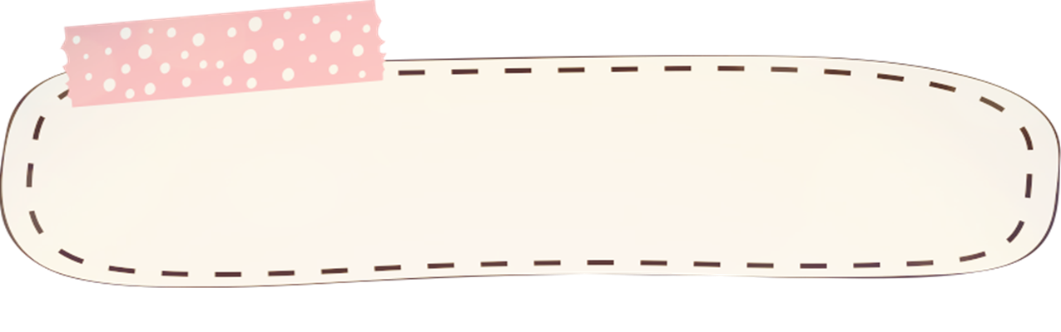
chia sẻ sản phẩm , và nêu cảm nhận qua tiết học Của mình / bạn ở tiết 1

Slide 21
Hoạt động 5
Vận dụng – phát triển
o

Slide 22
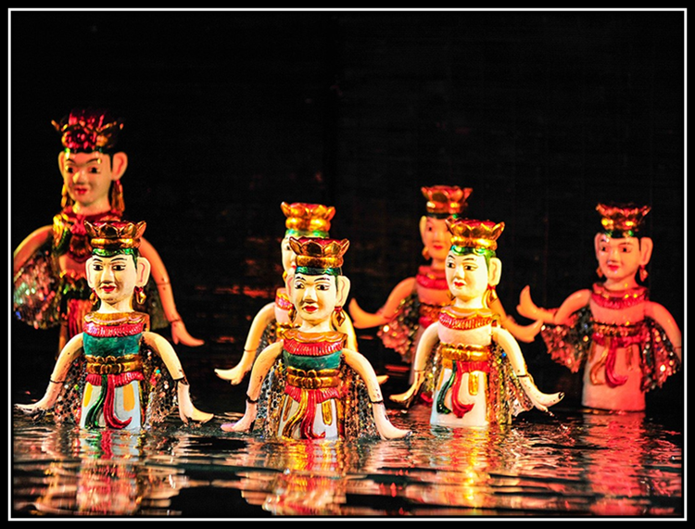
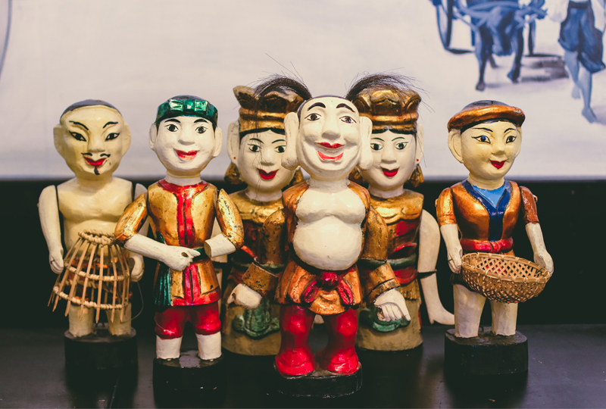
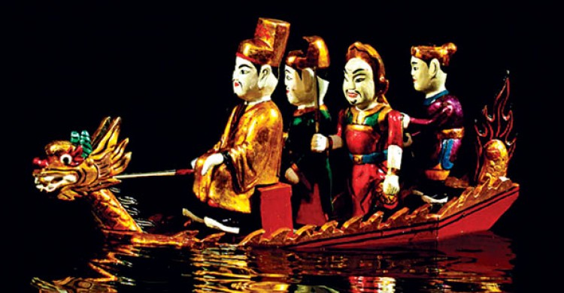
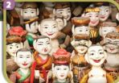
Hoạt động 5 : Vận dụng – phát triển
Tìm hiểu nghệ thuật múa rối nước Việt Nam

Slide 23
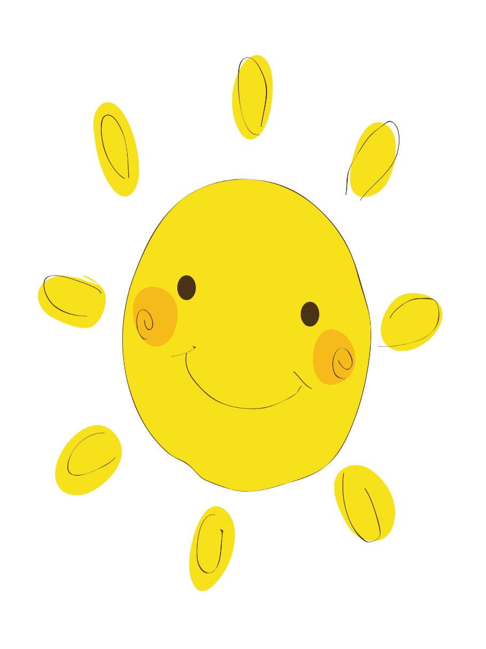

Tổng kết
Tiết học

Slide 24

Chúc quý thầy cô và gia đình
luôn mạnh khỏe gia đình hạnh phúc
chúc các bạn HS chăm ngoan học giỏi

